Slide 1
Chương 3
Lập trình Socket hướng kết nối

Slide 2
Mục lục chương
1. Mô hình socket hướng kết nối
2. Một chương trình Client đơn gian
3. Xử lý một số vấn đề trong lập trình hướng kết nối
4. Sử dụng C# stream với TCP
5. Tổng kết

Slide 3
Mô hình socket hướng kết nối
Mô hình ứng dụng Client – Server hướng kết nối
Các thao tác phía server để xây dựng ứng dụng
Các thao tác phía client để xây dựng ứng dụng
Quá trình truyền tin giữa client và server
Đóng kết nối

Slide 4
Mô hình ứng dụng Client – Server hướng kết nối
1. Các thao tác để xây dựng ứng dụng client – server hướng kết nối
- Các thao tác phía server
- Các thao tác phía client
- Quá trình truyền nhận dữ liệu
- Đóng kết nối
2. Mô hình client – server hướng kết nối

Slide 5
Các thao tác để xây dựng ứng dụng client – server hướng kết nối
Phía server:
- Tạo ra một Sockets
- Gắn Sockets đó với một địa chỉ cụ thể (binding)
- Lắng nghe kết nối tới
- Chấp nhận kết nối
Phía Client:
- Tạo ra một Sockets
- Kết nối đến Server
Quá trình truyền nhận dữ liệu
Đóng kết nối

Slide 6
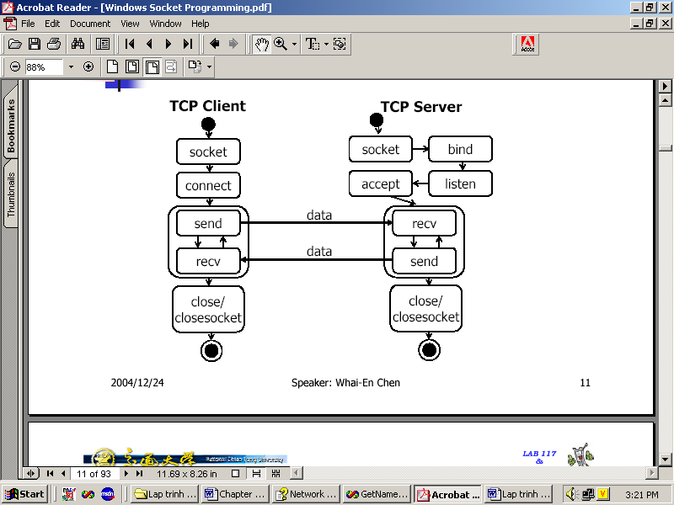
Mô hình ứng dụng client – server hướng kết nối

Slide 7
Các thao tác phía Server
Tạo một socket
Gắn socket với một địa chỉ cụ thể (binding)
Đặt socket ở trạng thái lắng nghe kết nối tới từ client
Chấp nhận kết nối từ client

Slide 8
Tao một Socket
Socket newserver = new Socket(AddressFamily.InterNetwork, SocketType.Stream, ProtocolType.Tcp);

Slide 9
Gắn socket với một địa chỉ cụ thể (binding)
Sau khi một socket đã được tạo, nó phải được gắn với một địa chỉ cụ thể trong hệ thống.
Phương thức Bind() thực hiện chức năng này
Củ pháp:
  Bind(EndPoint address)

Slide 10
Gắn socket với một địa chỉ cụ thể (binding)
Ví dụ về gọi hàm Bind()
  IPHostEntry local = Dns.GetHostByName(Dns.GetHostName()); IPEndPoint iep = new IPEndPoint(local.AddressList[0], 8000); Socket newserver = new Socket(AddressFamily.InterNetwork, SocketType.Stream, ProtocolType.Tcp); newserver.Bind(iep);

Slide 11
Đặt socket ở trạng thái lắng nghe kết nối tới từ client
Sau khi socket đã được gắn với một địa chỉ cụ thể, sử dụng phương thức Listen() để đặt socket ở trạng thái năng nghe kết nối từ Client tới.
Cú pháp:
  Listen(int backlog)
  Trong đó: backlog là số kết nối tối đa cho phép đợi ở hàng đợi

Slide 12
Chấp nhận kết nối từ client
Sau khi gọi phương thức Listen(), Socket của ta đã sẵn sàng chấp nhận kết nối từ Client.
Gọi hàm Accept() để chấp nhận các kết nối từ Client. Hàm Accept() sẽ trả lại một đối tượng socket mới được sử dụng cho quá trình truyền và nhận dữ liệu sau này

Slide 13
Chấp nhận kết nối từ client
Ví dụ về chấp nhận kết nối:
  newserver.Bind(iep);
  newserver.Listen(5);
  Socket newclient = newserver.Accept();

Slide 14
Các thao tác phía Client
Tạo một socket
Kết nối đến server

Slide 15
Kết nối đến server
Dùng hàm Connect() để kết nối đến Server.
Hàm Connect yêu cầu một đối tượng IPEndPoint của server ở xa mà Client sẽ kết nối tới.

Slide 16
Kết nối đến server
Ví dụ về kết nối đến Server
  IPAddress host = IPAddress.Parse("192.168.1.1"); IPEndPoint hostep = new IPEndPoint(host, 8000); Socket sock = new Socket(AddressFamily.InterNetwork, SocketType.Stream, ProtocolType.Tcp); sock.Connect(hostep);

Slide 17
Quá trình truyền và nhận dữ liệu
Sau khi Client kết nối đến Server và đã được chấp nhận, Client và Server có thể bắt đầu quá trình truyền và nhận dữ liệu
Sử dụng hàm Send() và Receive() để thực hiện các công việc này.

Slide 18
Các phiển bản của hàm Send() và Receive()
Method | Description
Receive(byte[] data) | Receives data and places it in the specified byte array
Receive(byte[] data, SocketFlags sf) | Sets socket attributes, receives data, and places it in the specified byte array
Receive(byte[] data, int size, SocketFlags sf) | Sets socket attributes, receives the specified size of data, and places it in the specified byte array
Receive(byte[] data, int offset, int size, SocketFlags sf) | Sets socket attributes, receives the size bytes of data, and stores it at offset offset in the data byte array
Send(byte[] data) | Sends the data specified in the byte array
Send(byte[] data, SocketFlags sf) | Sets socket attributes and sends the data specified in the bytes array
Send(byte[] data, int size, SocketFlags sf) | Sets socket attributes and sends the specified size of data in the specified byte array
Send(byte[] data, int offset, int size, SocketFlags sf) | Sets socket attributes and sends size bytes of data starting at offset offset in the data byte array

Slide 19
SocketFlags sf có các giá trị sau
Value | Description
DontRoute | Sends data without using the internal routing tables
MaxIOVectorLength | Provides a standard value for the number of WSABUF structures used to send and receive data
None | Uses no flags for this call
OutOfBand | Processes out-of-band data
Partial | Partially sends or receives message
Peek | Only peeks at the incoming message

Slide 20
Đóng kết nối
Sau khi quá trình truyền và nhận dữ liệu kết thúc, Socket cần phải được đóng lại.
Ta có thể sử dụng hàm Shutdown() để tạm dùng phiên làm việc và dùng hàm Close() để đóng phiên làm việc đó.
Ví dụ:
  sock.Shutdown(SocketShutdown.Both); sock.Close();

Slide 21
Ngoại lệ Socket
Một đặc điểm của lập trình socket trong .Net đó là sử dụng socket exceptions
C# sử dụng the try-catch để xử lý các ngoại lệ

Slide 22
Ví dụ về chương trình có sử dụng xử lý ngoại lệ

Slide 23
Một chương trình Client đơn gian
Ví dụ về xây dựng một chương trình Client đơn giản.

Slide 24
Xử lý một số vấn đề trong lập trình hướng kết nối
Vấn đề với bộ đệm dữ liệu
Vấn đề với thông điệp TCP
Giải quyết vấn đề với thông điệp TCP

Slide 25
Vấn đề với bộ đệm dữ liệu
Trong ví dụ trước chúng ta giả sử rằng quá trình truyền và nhận dữ liệu được thực hiện trong một môi trường có kiểm soát.
Trong đó tất cả các thông điệp có kích thước nhỏ và biết trước. Dữ liệu được truyền và nhận chỉ là dạng Text

Slide 26
Vấn đề với bộ đệm dữ liệu
Tuy nhiên trong các ứng dụng thực tế chúng ta có thể không biết trước kích thước của dữ liệu đến
Điều gì sẽ xảy ra khi dữ liệu đến bộ đệm có kích thước khác nhau?
Điều gì sẽ xảy ra khi dữ liệu đến nhiều hơn so với kích thước của bộ đệm?

Slide 27
Sử dụng đúng kích thước bộ đệm
Dữ liệu được nhận bởi TCP được lưu ở bộ đệm trong của hệ thống
Mỗi lời gọi phương thức Receive() sẽ loại bỏ các dữ liệu trong bộ đệm mà nó nhận được
Kích thước của dữ liệu được đọc bởi Receive() được xác định bởi 2 yếu tố
  The size of the data buffer supplied to the Receive() method
  The buffer size parameter supplied to the Receive() method

Slide 28
Ví dụ về một Bad Server để test hàm Receive()

Slide 29
Phân tích ví dụ
Trong ví dụ, kích thước của bộ đệm là 1024 byte
  byte[] data = new byte[1024];
Hàm Receive() sẽ cố gắng đọc toàn bộ 1024 byte của dữ liệu và đặt trong biến data
  recv = client.Receive(data);
Giá trị recv lưu số byte dữ liệu đọc được
Để đảm bảo hiện thi đúng dữ liệu cần truyền tham số này cho hàm GetString()
  stringData = Encoding.ASCII.GetString(data, 0, recv);

Slide 30
Vấn đề với thông điệp TCP
Một vấn đề quan trong trong lập trình TCP đó là TCP không phân biệt ranh giời giữa các thông điệp
Vậy làm thế nào để xử lý được vấn đề này?
Phần này chúng ta sẽ nghiên cứu về một số lỗi cũng như các xử lý chúng liên quan đến vấn đề thông điệp

Slide 31
Một ví dụ về việc thông điệp không được bảo vệ.
  Chương trình BadClient
  Chương trình BadServer

Slide 32
Xử lý vấn đề với thông điệp TCP
Một số phương pháp sau có thể dùng để xử lý vấn đề trên
  Sử dụng thông điệp có kích thước cố định
  Sử dụng kích thước thông điệp
  Sử dụng các ký hiệu đánh dấu thông điệp

Slide 33
Ví dụ về sử dụng thông điệp có kích thước cố định
Phân tích:
  Phải biết trước kích thước của tất cả các thông điệp
  Tất cả các thông điệp phải có cùng kích thước

Slide 34
Ví dụ về Sử dụng kích thước thông điệp
Phân tích:
  Cho phép các thông điệp có kích thước tùy ý và khác nhau

Slide 35
Sử dụng các ký hiệu đánh dấu thông điệp
Được thực hiện thông qua sử dụng các lớp C# Stream

Slide 36
Các lớp C# Stream
Bởi vì việc điều khiển các thông điệp trong kết nối TCP thường phức tạp, .NET Framework cung cấp thêm cac lớp để trợ giúp cho việc xử lý này.
Các lớp này bảo gồm:
  NetworkStream class
  StreamReader class
  StreamWriter class

Slide 37
Lớp NetworkStream
Lớp này được sử dụng để cung cấp một giao diện cho Socket
Tạo ra một đối tượng như sau:
  Socket newsock = new Socket(AddressFamily.InterNetwork, SocketType.Stream, ProtocolType.Tcp); NetworkStream ns = new NetworkStream(newsock);

Slide 38
Các thuộc tính của NetworkStream
Property | Description
CanRead | Is true if the NetworkStream supports reading
CanSeek | Is always false for NetworkStreams
CanWrite | Is true if the NetworkStream supports writing
DataAvailable | Is true if there is data available to be read

Slide 39
Một số phương thức của NetworkStream
Method | Description
BeginRead() | Starts an asynchronous NetworkStream read
BeginWrite() | Starts an asynchronous NetworkStream write
Close() | Closes the NetworkStream object
EndRead() | Finishes an asynchronous NetworkStream read
EndWrite() | Finishes an asynchronous NetworkStream write
Equals() | Determines if two NetworkStreams are the same
Read() | Reads data from the NetworkStream
ReadByte() | Reads a single byte of data from the NetworkStream
ToString() | Returns a string representation
Write() | Writes data to the NetworkStream
WriteByte() | Writes a single byte of data to the NetworkStream

Slide 40
Ví dụ về NetworkStreamTcpClient

Slide 41
Các lớp StreamReader and StreamWriter
Các lớp này dùng để đọc và ghi dữ liệu trên luồng vào ra
Sử dụng các lớp này với NetworkStream để tạo marker cho thông điệp TCP

Slide 42
Hàm tạo
Hàm tạo được sử dụng phổ biến là:
  public StreamReader(Stream stream)
  public StreamWriter(Stream stream)

Slide 43
Một số phương thức của StreamReader
Method | Description
Close() | Closes the StreamReader object
Read() | Reads one or more bytes of data from the StreamReader
ReadBlock() | Reads a group of bytes from the StreamReader stream and places it in a specified buffer location
ReadLine() | Reads data from the StreamReader object up to and including the first line feed character
ReadToEnd() | Reads the data up to the end of the stream
ToString() | Creates a string representation of the StreamReader object

Slide 44
Một số phương thức của StreamWrtiter
Method | Description
Flush() | Sends all StreamWriter buffer data to the underlying stream
Write() | Sends one or more bytes of data to the underlying stream
WriteLine() | Sends the specified data plus a line feed character to the underlying stream

Slide 45
Ví dụ về Client và Server sử dụng các lớp này

